Slide 1
FAŠIZAM I NACIZAM

Slide 2
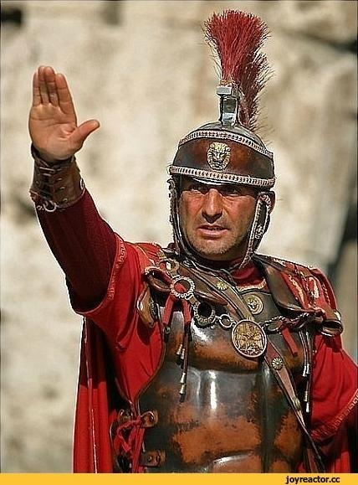
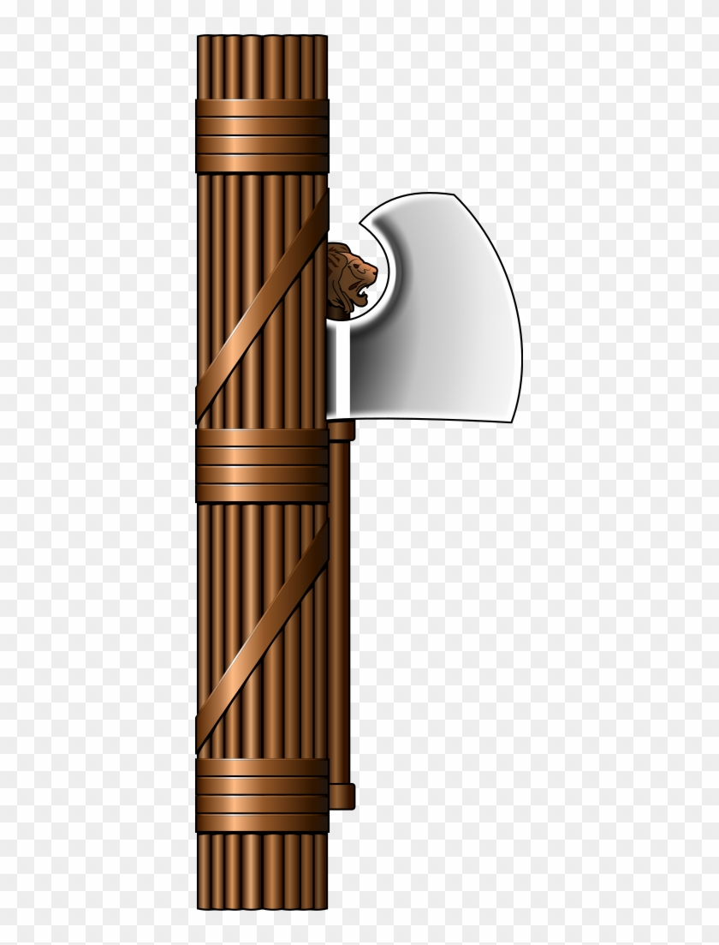
Rimsko Carstvo
Ave, starorimski pozdrav rimskim carevima
Fasces (fašo), simbol senatorske časti u starome Rimu

Slide 3
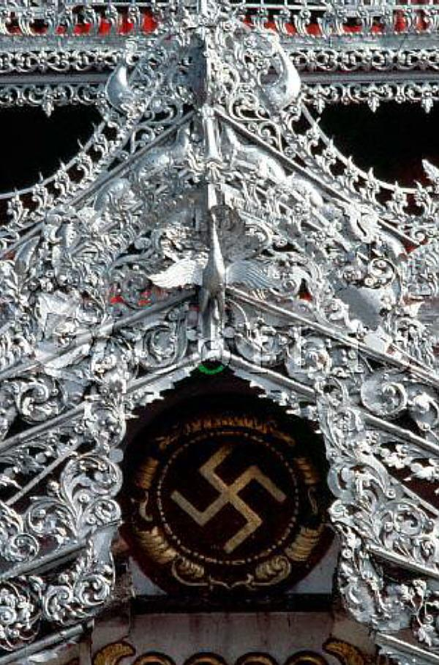
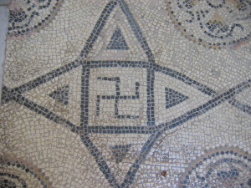
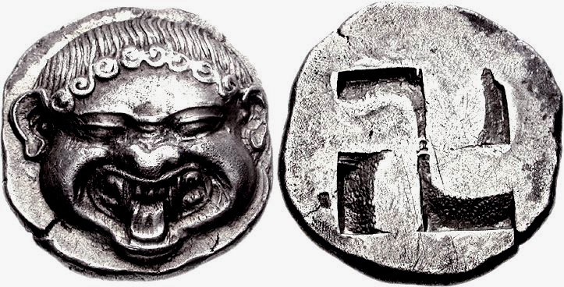
Svastika (primjeri kroz povijest)
Svastika na mozaiku, Rimsko Carstvo prije 1800 godina
Ulaz u budistički hram
Svastika na grčkom kovanom novcu (stari vijek)

Slide 4
Dok fašisti i nacisti nisu počeli koristiti prikazane simbole, koristile su ih mnoge kulture tijekom prošlih 3000 godina kako bi predstavili život, sunce, moć, snagu i dobru sreću. Nažalost, fašisti i nacisti su svojim djelovanjem unakazili simbole koji su u prošlosti predstavljali nešto pozitivno.

Slide 5
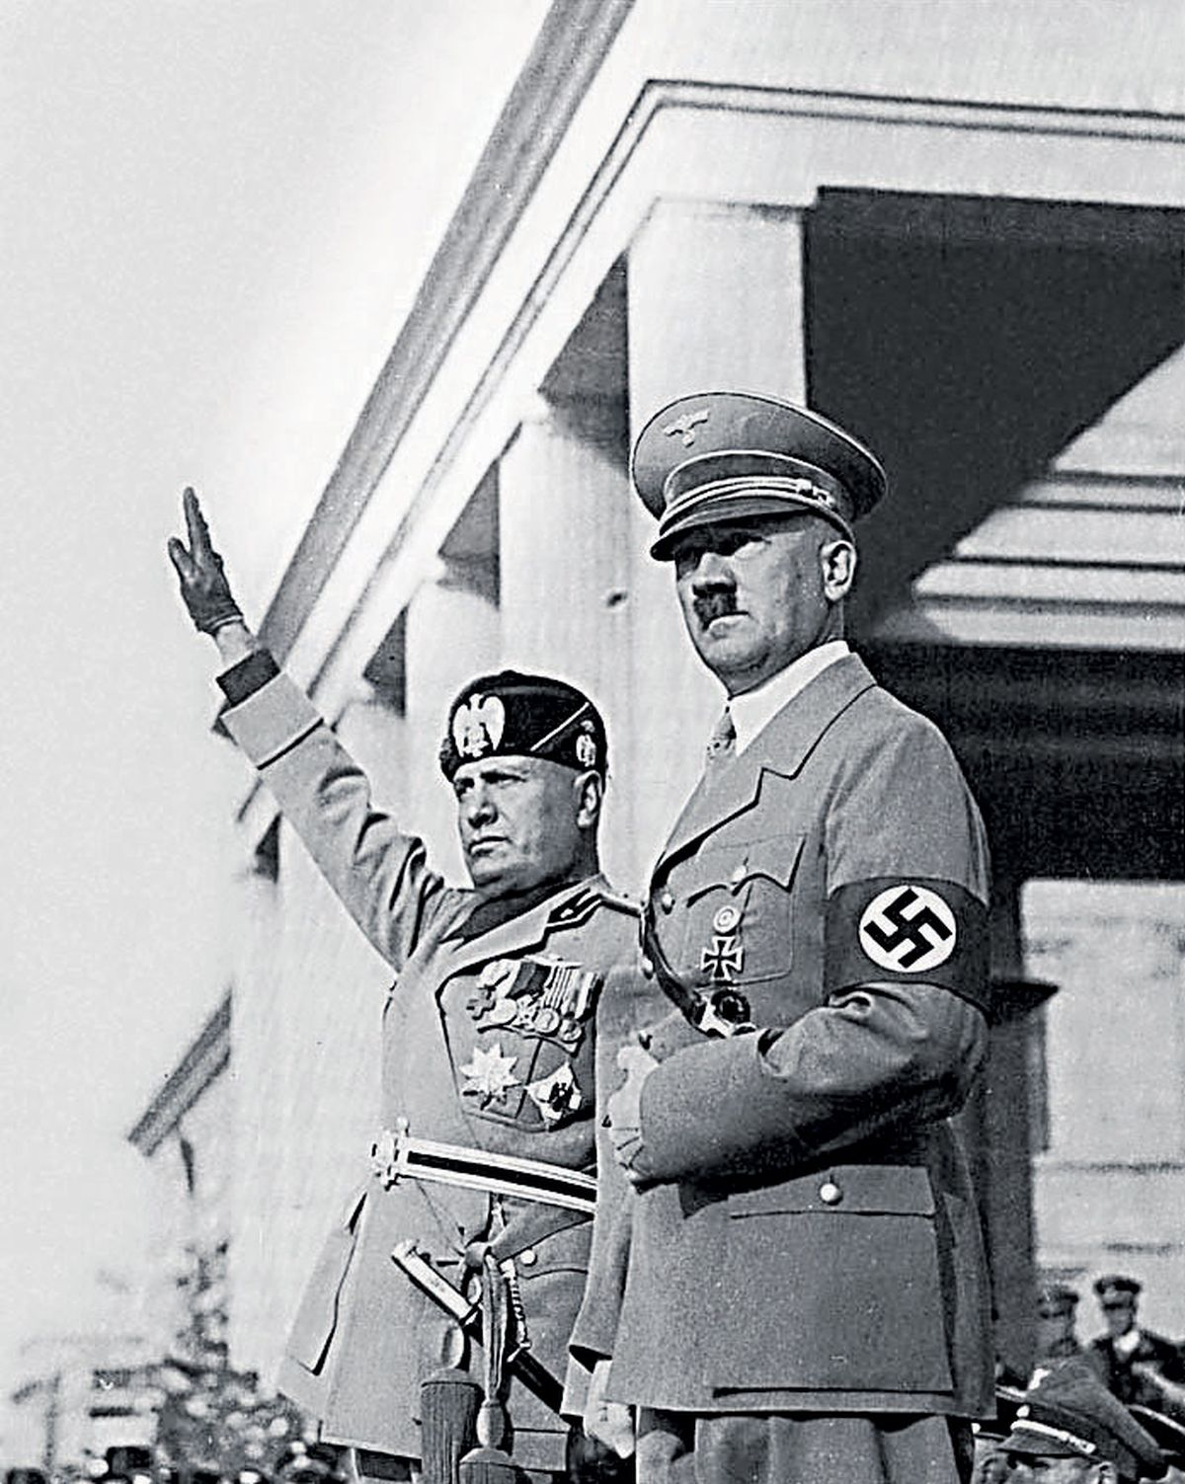
Benito Mussolini i Adolf Hitler, vođe fašizma i nacizma
Fašizam i nacizam predstavljaju:
Rasizam
Netolerantnost
Odvajanje
Progone
Ubijanje
Osvajanje

Slide 6
Agresivne politike (fašizam i nacizam) dovele su do izbijanja Drugoga svjetskog rata u kojem je stradalo više od 60 milijuna ljudi.
Velik broj žrtava bilježimo i u organiziranoj likvidaciji židovskog naroda u razdoblju Hitlerove vladavine koju nazivamo holokaust.

Slide 7
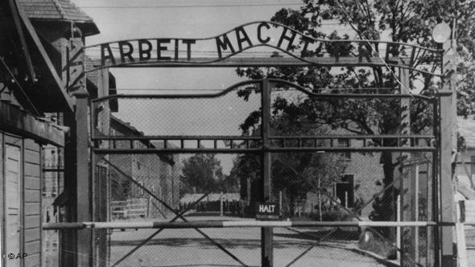
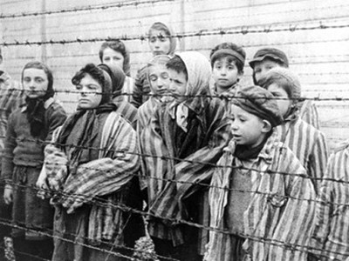
Ulaz u logor Auschwitz s natpisom Arbeit macht frei (rad oslobađa)
Djeca u logoru Auschwitz
U Auschwitzu je pobijeno oko 1.100.000 ljudi!

Slide 8
Odredbe Ustava Republike Hrvatske usvajaju najviše međunarodnopravne standarde o zaštiti ljudskih prava i temeljnih sloboda, kako su utvrđeni u dokumentima UN-a i Vijeća Europe i temelje se na antifašističkim vrijednostima…
Svatko u Republici Hrvatskoj ima prava i slobode, neovisno o njegovoj rasi, boji kože, spolu, jeziku, vjeri, političkom ili drugom uvjerenju, nacionalnom ili socijalnom podrijetlu, imovini, rođenju, naobrazbi, društvenom položaju ili drugim osobinama.

Slide 9
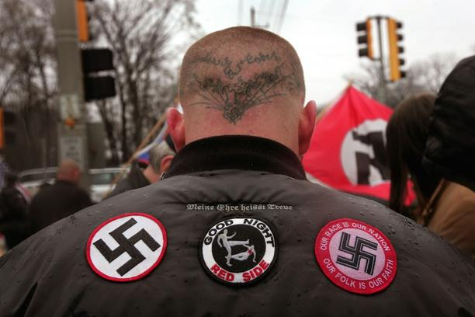
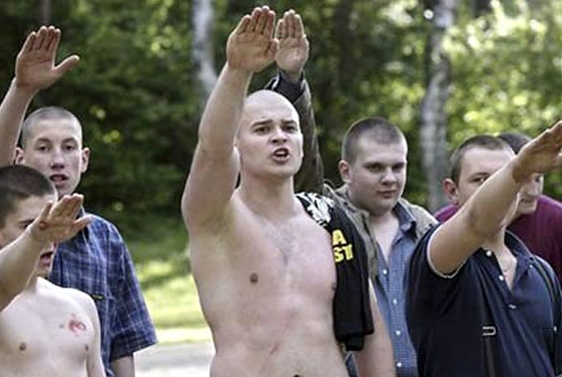
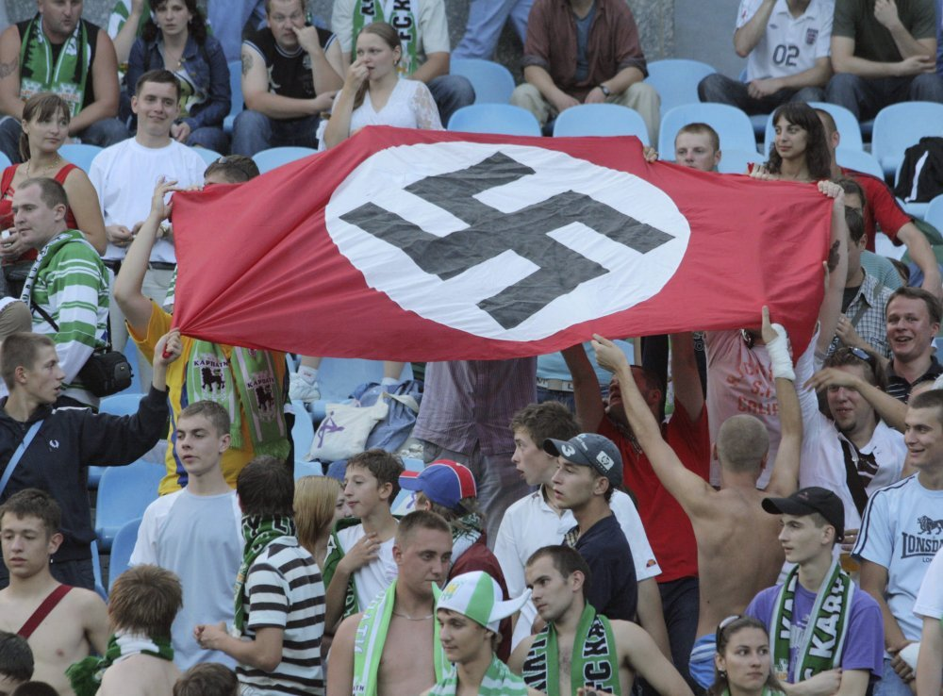
RECIMO NE!

Slide 10
SVI SMO MI DJECA NAŠEG PLANETA ZEMLJE!
POŠTUJMO JEDNI DRUGE!

